Slide 1
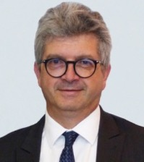
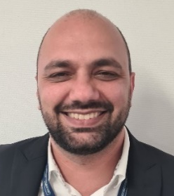
POLITIQUE ACHATS MECACHROME
La politique Achats s’inscrit dans une démarche de support aux ambitions du Groupe.
Elle s’articule autour de 3 grands axes majeurs :
Accompagner le Groupe dans sa transformation et dans la mise en place d’un système industriel unique à travers la construction d’un panel de Prestataires Externes adaptés aux besoins actuels et futurs du Groupe
Contribuer à l’amélioration significative de la rentabilité de nos activités et garantir un niveau élevé de qualité de service à nos Clients par le développement de relations privilégiées, durables et équilibrées avec nos Prestataires Externes les plus performants.
Supporter les équipes commerciales dans la dynamique de croissance du Groupe en impliquant les Prestataires Externes en amont dans les développements, les offres et projets du Groupe afin de mieux répondre à l'intégralité des exigences de nos Clients en termes de coût global, de performances qualité et de respect des délais de livraison.
President
& CEO
Christian Cornille
A cet effet, l’implémentation de la politique Achats s'effectue au travers d’un processus établi tel que :
Définir et promouvoir les stratégies Achats les plus adaptées au produit, bien ou service selon les exigences des prescripteurs internes
Impliquer la Direction des Achats dans toutes les phases de la vie des produits au travers d’une organisation centralisée
Coordonner l’ensemble des acteurs du Groupe en relation avec les Prestataires Externes
Qualifier, sélectionner et attribuer des contrats ou marchés aux Prestataires Externes selon un processus clair et équitable
Favoriser et déployer des procédures, des indicateurs et des outils de pilotage communs à toutes les sociétés du Groupe.
La politique Achats s’appuie sur le « MECACHROME Supplier Code of Conduct », validé par nos partenaires sélectionnés, afin de garantir au sein de notre chaine d’approvisionnement une application stricte de notre politique RSE notamment en matière de respect de l’environnement, d’éthique et de déontologie.
Procurement
VP
Alnour Monnerat

